Slide 1
第二章 轴向拉伸与压缩
§2-8 简单拉压静不定问题

Slide 2









§2-8 简单拉压静不定问题
*静定问题 ：
静定问题
由静力平衡方程可确定全部未知力(包括支反力与内力)的问题。
*静不定问题：
根据静力平衡方程不能确定全部未知力的问题。
2
3
*静不定度：未知力数与有效平衡方程数之差。
1
α
α
A
一度静不定
F

Slide 3


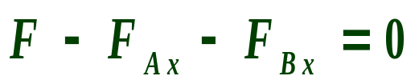
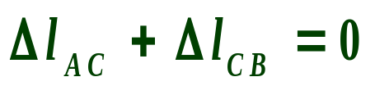


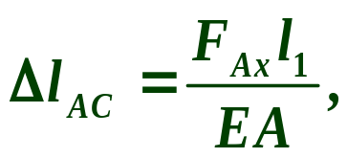
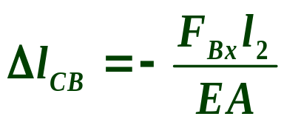

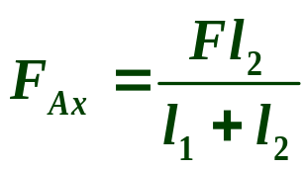
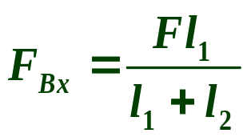
例：如图两端固支杆AB，在C截面处受轴向载荷 F 作用，求杆两端的支反力。
解：（1）静力学方面（平衡方程）
（2）几何方面
（3）物理方面（胡克定律）
补充方程：
思考：两个未知约束力，一个平衡方程，如何求解？还有什么条件没用到?
（4）支反力计算

Slide 4
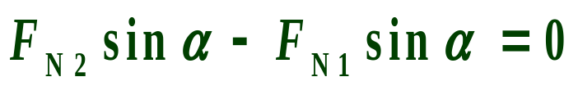
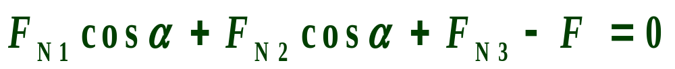





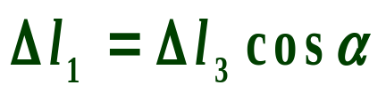


例：如图桁架，已知1、2杆拉压刚度均为E₁A₁，长度均为l，3杆拉压刚度为E₃A₃，与1、2杆夹角均为α，求桁架节点A的水平与铅垂位移。
解：
3
1、以节点A为研究对象，列平衡方程：
1
2
α
α
思考：三个未知约束力，两个平衡方程，如何求解？
F
α
α
2、几何方程
（1、2 杆拉压刚度和受力相同，节点A沿铅垂方向下移）
α
α
F

Slide 5
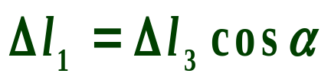
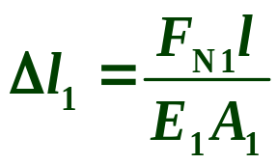
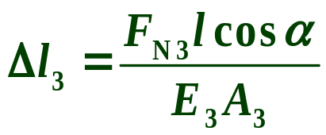

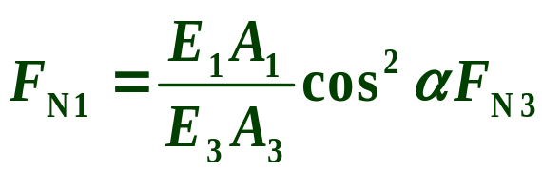
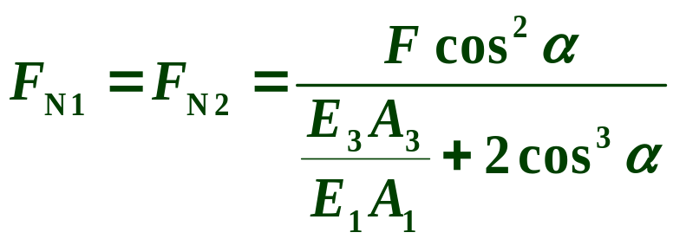
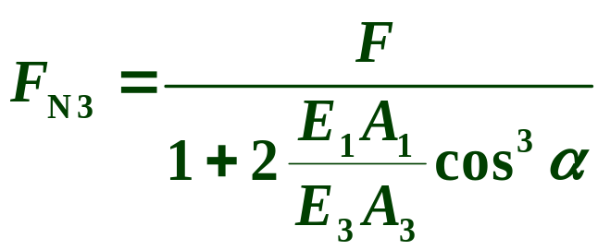
2、几何方程
1
3
3、胡克定律
2
α
α
4、补充方程
F
5、联立求解平衡方程及补充方程

Slide 6
静不定问题求解思路
节点A点仅连接杆1和杆2时，桁架为静定结构，杆1和杆2的轴力可由平衡方程唯一确定
1
2
α
α
3
杆1和杆2的伸长由轴力唯一确定，点A位移确定
4
A
F
节点A点增加杆3和杆4时，未知轴力增加2个，平衡方程数不变， 桁架为2度静不定结构
为保证结构连续性，杆3和杆4的变形必须与杆1和杆2的变形满足一定的变形几何关系
——变形协调条件
A点的约束包含2个变形协调条件
普遍规律：多余未知力个数等于变形协调条件个数，加上平衡方程，所有未知力能完全、唯一确定。

Slide 7
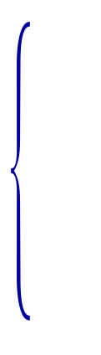
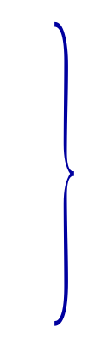
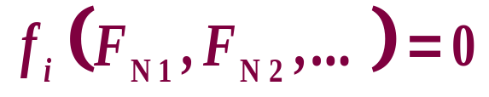
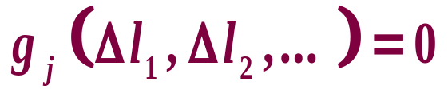
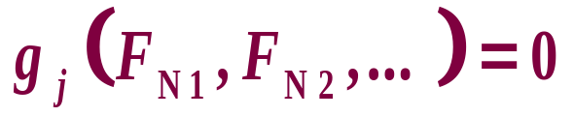

静不定问题求解步骤
平衡方程
协调方程
补充方程
求解
物理方程 ：
多余未知力个数=变形协调条件数
静不定问题分析特点：
1、静不定问题需综合考虑静力学、几何与物理三方面；
2、与静定问题相比的内力特点：
内力分配与杆件刚度有关，某杆刚度增大，轴力亦增大。

Slide 8






例：各杆拉压刚度EA，杆1，2 长l， 求各杆内力
解：一度静不定问题
（1）假定三杆均受拉伸长，画变形图，确定变形协调条件
设节点C位移至C’，过C’点向三杆作垂线
（2）根据变形图画受力图
思考：
可否假设杆1，3受压，杆2受拉求解？
可否先画受力图，后画变形图？
画受力、变形图应注意：受力图中的拉力与压力应与变形图中的伸长与缩短对应，这样，在利用胡克定律建立变形与轴力间的关系时仅需考虑其绝对值。

Slide 9


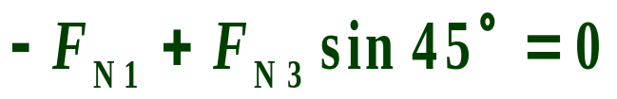
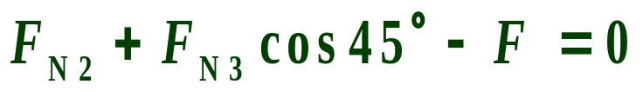

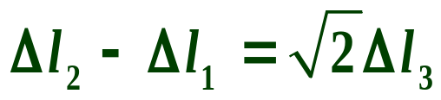
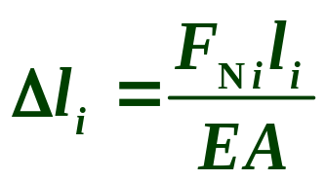
解：（1）平衡方程
（2）变形协调方程
C
（3）物理方程

Slide 10
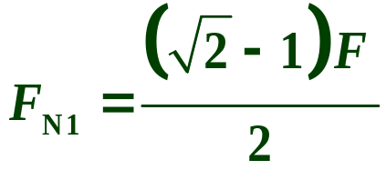
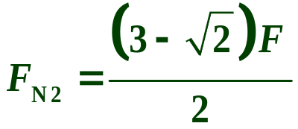
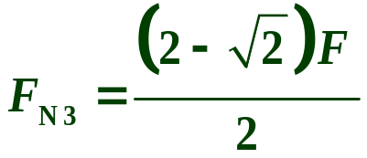
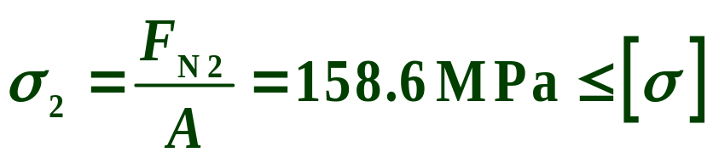
（4）解答
（5）强度校核
设
思考：选取哪一根或哪几根杆校核？
符合强度要求
如果刚度不够，怎样加强?
静不定结构中，其中一根杆的拉压刚度变化会影响其它杆的受力

Slide 11




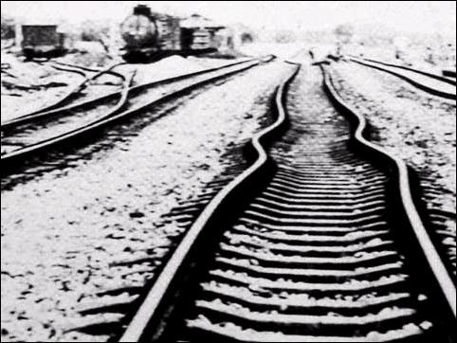
热应力与预应力
思考：当温度变化时，杆内可能引起应力吗？
A
A
图1
图2
图3
图4

Slide 12

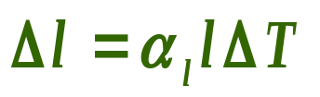
A
● 静不定结构中，各构件杆变形必须服从变形协调条件，因此温度变化或杆长制造误差，一般将引起应力。
● 由于杆长制造误差或温度变化，结构在未受载时已存在的应力，分别称为初应力（或称预应力）与热应力。

Slide 13








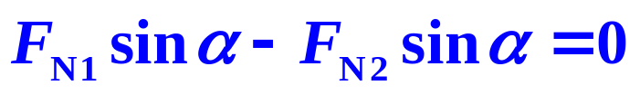


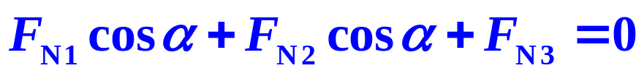



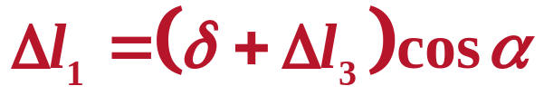

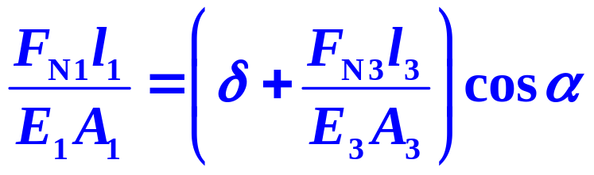
例：杆3长度制造误差为δ （比设计长度多出了δ ），杆1和杆2的拉压刚度为E₁A₁，杆3的拉压刚度为E₃A₃，求各杆内力。
解：设各杆均受拉伸长，画变形图和受力图
(1)平衡方程（设各杆受拉）
(2)变形协调方程
代入物理方程

Slide 14
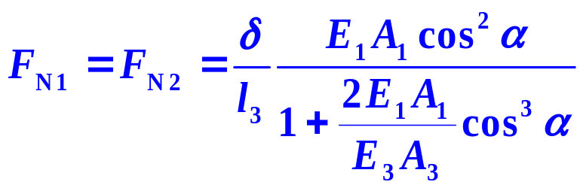
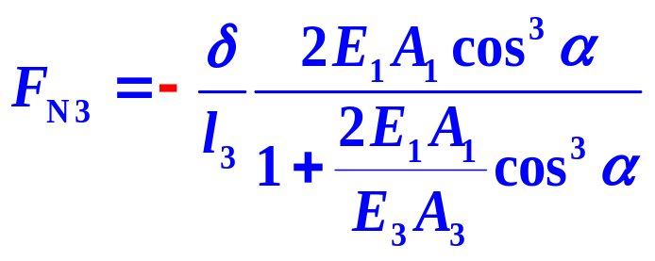
联立平衡方程和补充方程解得：
思考：杆3轴力的符号为负，代表什么意思？
请画出真实的变形图。

Slide 15
作业
2−28(b)， 32

